Slide 1
Nouveau système
de notation
Écoles européennes
Lundi 16 avril 2018
Formation des formateurs

Slide 2

Programme
10 h – 10 h 15 Accueil et introduction : but de la journée
10 h 15 – 11 h Présentation des principales notions
        Échelle
        Compétences, objectifs d’apprentissage, descripteurs de niveaux atteints
        Conception des tests (questions essentielles)
        Plan d’évaluation
11 h – 11 h 30 Points à clarifier
11 h 30 – 12 h 45 Analyse d’un exemple de test harmonisé pour la S5
12 h 45 – 14 h Déjeuner
14 h – 15 h Favoriser l’harmonisation au niveau de l’école
15 h – 16 h Suivi : la formation des collègues

Slide 3
But de la journée
À la fin de la journée, vous...
aurez une idée claire des principales notions sur lesquelles repose le nouveau système de notation
serez à même de vous poser les questions essentielles à la conception de tests
saurez comment vous pouvez aider les collègues de votre école dans un certain domaine
vous sentirez prêts à (co)organiser une formation semblable à celle-ci pour vos collègues, dans votre école
saurez où trouver de l’aide (documents et personnes de contact).
L’accent sera mis sur la S5, mais celle-ci ne sera pas notre unique centre d’intérêt.

Slide 4
Planification
de la mise en œuvre

Slide 5
Calendrier (1)
Step | School Year | Year Group
Step 1 | 2018-2019 | S1-S5
Step 2 | 2019-2020 | S6
Step 3 | 2020-2021 | S7

Slide 6

Calendrier (2)
1. Lignes directrices, dont des exemples généraux
↓
2. Exemples spécifiques pour chaque matière, à 2 niveaux :
À l’école pour le 1er cycle (S1-S3, 1re journée de formation)
Sous la direction des inspecteurs pour l’épreuve harmonisée de S5
↓
3. Formation centralisée de formateurs d’enseignants
↓
4. Formations dans les écoles
(Réunions distinctes dans les écoles ; 2e journée de formation)
Année scolaire 2017-2018
Cycle 1
Cycle 2
Année scolaire 2018-2019
Cycle 3

Slide 7
Concepts de base

Slide 8

Échelle de notation
 | Grade (S1-S3) | Numerical Mark (S4-S6) | Numerical mark 1 decimal S7 preliminary mark | Numerical mark 2 decimals S7 final mark | Performance Indicator
Excellent though not flawless performance entirely corresponding to the competences required by the subject | A | 10 9.0-9.5 | 9.0-10 | 9.00-10 | Excellent
Very good performance almost entirely corresponding to the competences required by the subject | B | 8.0-8.5 | 8.0-8.9 | 8.00-8.99 | Very good
Good performance corresponding overall to the competences required by the subject | C | 7.0-7.5 | 7.0-7.9 | 7.00-7.99 | Good
Satisfactory performance corresponding to the competences required by the subject | D | 6.0-6.5 | 6.0-6.9 | 6.00-6.99 | Satisfactory
Performance corresponding to the minimum of the competences required by the subject | E | 5.0-5.5 | 5.0-5.9 | 5.00-5.99 | Sufficient
Weak performance almost entirely failing to meet the competences required by the subject | F | 3.0-4.5 | 3.0-4.9 | 3.00-4.99 | Failed (Weak)
Very weak performance entirely failing to meet the competences required by the subject | FX | 0-2.5 | 0-2.9 | 0.00-2.99 | Failed (Very weak)

Slide 9
Communication des résultats
Cycle | Continuum | Reporting
Primary Cycle | Grades: 4 | ++++ +++ ++ +
Secondary Cycle: S1-S2-S3 | Grades: 7 | A B C D E F Fx
Secondary Cycle: S4-S5-S6 | Marks: 1-10 | 10 9.5 9 8.5 8 7.5 7 etcetera (whole and half marks) Grades optional
Secondary Cycle: S7 | Marks: 1-10 | e.g. 10 9.9 9.8 9.75 (Marks with 1 and 2 decimals)
(see General Rules – Ref.: 2017-01-D-13-en-7)

Slide 10
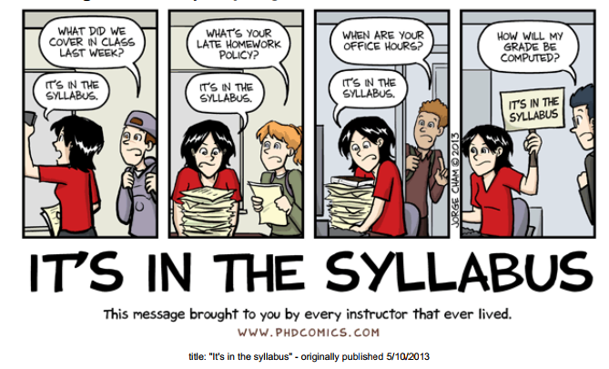
Programmes
1. Objectifs généraux des Écoles européennes
2. Principes didactiques
3. Objectifs d’apprentissage
4. Contenu
5. Évaluation
Descripteurs de niveaux atteints
6. Annexes
Modèle d’épreuve du Baccalauréat

Slide 11
Descripteurs de niveaux atteints
Un ensemble d’affirmations générales qui décrivent les différents niveaux atteints par rapport à un ensemble donné de compétences ou d’objectifs d’apprentissage.
Renvoient à l’échelle de notation.
Servent à planifier l’enseignement, l’apprentissage et l’évaluation.
Peuvent constituer une base de notation, accompagnés de quelques indicateurs de qualité.

Slide 12


Slide 13
Exemple de descripteurs de niveaux atteints (1)
Exemple LI
Mark | Grade | Perfor-mance Indicator | Compe-tence | End of Cycle 1 | End of Cycle 2 | End of Cycle 3
9-10 | A | Excellent | Reading (compre-hension) | The student shows excellent – though not flawless – understanding of literary/non-literary text(s) at the S3 level; (s)he is capable, under the teacher’s guidance, of recognising and using relevant information, including important details, excellently. | The student shows excellent – though not flawless – understanding of literary/non-literary text(s) at the S5 level; (s)he is capable, with instructions, of recognising, using and analysing relevant information, including important details, excellently. | The student shows excellent – though not flawless – understanding of literary/non-literary text(s) at the S7 level; (s)he is capable, without further instructions, of recognising, using and analysing relevant information, including important details, excellently.
8-8.9 | B | Very Good | Reading (compre-hension) | The student shows very good understanding of literary/non-literary text(s) at the S3 level; he/she is capable, under the teacher's guidance, of recognising and using relevant information, including important details, very well. | The student shows very good understanding of literary/non-literary text(s) at the S5 level; he/she is capable, with instructions, of recognising, using and analysing relevant information, including important details, very well. | The student shows very good understanding of literary/non-literary text(s) at the S7 level; he/she is capable, without further instructions, of recognising, using and analysing relevant information, including important details, very well.

Slide 14
Exemple de descripteurs de niveaux atteints (2)
Exemple Sciences

Slide 15
Directives pour
l’utilisation
du système de notation

Slide 16

« Directives »
Il ne s’agit pas d’un manuel normatif.
Pas de règles ou normes d’application obligatoire.
Ce document évoluera.
Il constitue une aide supplémentaire
pour les écoles et les enseignants :
Définitions ;
Descriptions ;
Explications ;
Outils ;
Exemples.

Slide 17

Directives – Table des matières
1. Introduction
2. Système de notation
3. Terminologie
4. Planification de l’enseignement, de l’apprentissage et de l’évaluation
4.1. Programmes
4.2. Planification
5. Outils d’évaluation et tâches d’évaluation
5.1. Processus de préparation
5.2. Descripteurs de niveaux atteints
5.3. Conception des outils d’évaluation
5.4. Traduction des points d’un test en notes alphabétiques et/ou chiffrées
5.5. Notes finales en fin d’année scolaire
6. Bulletins et carnets scolaires
7. Baccalauréat
8. Questions fréquemment posées
Annexes : Exemples généraux

Slide 18
Terminologie
Référence à des critères :
L’évaluation fondée sur des critères évalue les résultats des élèves par rapport au niveau d’atteinte des objectifs de l’apprentissage définis dans un programme donné.
Échelle de notation :
Un classement graduel des notes entre une base et un nombre optimal.
Grille de notation :
Un ensemble d’instructions (par ex. des échelles d’évaluation descriptives ou des réponses possibles) pour l’évaluation ou la correction des performances en réponse aux stimuli d’un test.
Évaluation fondée sur des normes :
L’évaluation fondée sur des normes compare les élèves les uns aux autres et établit un classement entre eux.
Production :
Une tâche qui demande à l’élève de générer une réponse, par exemple, en interprétant ou en analysant des documents ou des données ou en transférant ou appliquant des connaissances.
Reproduction :
Une tâche qui demande à l’élève de simplement donner une réponse en se rappelant et en reproduisant des connaissances spécifiques déjà acquises.

Slide 19
Enseignement, apprentissage et évaluation
Programmes
Objectifs d’apprentissage
Activités d’enseignement et d’apprentissage
Évaluation
Communication des résultats
Planification de l’enseignement, de l’apprentissage et de l’évaluation
Évaluation/
Révision du processus

Slide 20
Questions essentielles – Évaluation
Qu’est-ce que je souhaite évaluer (et pour quelle raison) ?
Comment vais-je l’évaluer ?
À quoi ressemblera mon test ?
Comment vais-je évaluer la performance de l’élève ?
Comment vais-je rendre compte des résultats/de la performance globale ?

Slide 21
Conception des tests
Matrice de test
Exemple

Slide 22
Exemple 1 Grille de notation/Échelle d’évaluation descriptive
Aspects for judgement | 5 points | 4 points | 3 points | 2 points | 1 point
Plan for Investigation | The plan is thorough. | The plan is lacking a few details. | The plan is just acceptable. | The plan is missing major details. | The plan is incomplete and limited.
Use of Materials | Manages all materials responsibly. | Uses the materials responsibly most of the time. | Use of the materials is just acceptable. | Mishandles some of the materials. | Does not use materials properly.
Collection of Data | Thorough collection, according to standards for research | Most of the data are available and collected according to standards for research. | Some of the data are available; research standards are not fully met. | Major portions of the data are missing; research standards are only partially met. | The data collection consists of a few points; research standards are not met.
Analysis of Data | Excellent analysis; standards of subject and of statistics are met in a professional way | Good analysis; standards of subject and statistics are mainly met. | Satisfactory analysis; standards of subject and statistics are met, but can be improved. | Sufficient analysis, but significant parts are missing; standards of subject and statistics are sufficiently met but deserve improvement | Poor analysis, standards of subject and statistics are hardly met and need improvement.
Reporting of Results | Communicates highly logically and concisely about hypotheses, investigation and results. Demonstrates excellent presentation skills. | Communicates clearly using scientific vocabulary correctly. Demonstrates good presentation skills. | Uses basic scientific vocabulary. Descriptions show satisfactory structure and clarity, but this can be improved. Demonstrates satisfactory presentation skills. | Uses basic scientific vocabulary. Descriptions lack structure and/or clarity; this deserves improvement. Demonstrates sufficient presentation skills, but skills deserve improvement. | Poor communication. Presentation skills need improvement.

Slide 23
Exemple 2 Grille de notation/Échelle d’évaluation descriptive

Slide 24

Seuil : réussite ou échec ?
Comment fixer un seuil de réussite ?
Les descripteurs de niveaux atteints servent
de base pour fixer le seuil entre la réussite et
l’échec !
(À savoir : il ne doit pas nécessairement s’agir de 50 % des points.)

Slide 25
Exemple de traduction des points
d’un test en notes alphabétiques

Slide 26
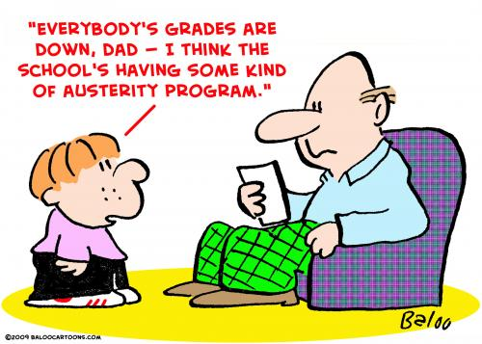

Baisse de qualité ?
6,0
D.N.A. – « Suffisant »
5,0
Élève qui souhaite obtenir un
« Satisfaisant »
D.N.A.
6,0
6,0
« Suffisant »
IL EST INDISPENSABLE D’UTILISER LES DESCRIPTEURS DE NIVEAUX ATTEINTS !

Slide 27
Notes finales – Plan d’évaluation

Slide 28
Documents importants
Directives pour l’utilisation de la nouvelle échelle de notation
(2017-05-D-29-en/fr/de-5)
Évaluation harmonisée en fin de 5e année et examens écrits menant aux notes B en 5e année
(2018-01-D-19-fr-1)
Règlement général
(2017-01-D-13-fr-7)

Slide 29



Des points à éclaircir ?

